Slide 1
第1章 计算机伦理学概述
深大计软计算机伦理课题组
2024.3

Slide 2

提纲
1.1 计算机伦理基本概念
1.2 计算机伦理学的研究方法及其发展
1.2.1 计算机伦理学的研究方法
1.2.2 计算机伦理学的发展

Slide 3
1.1.1哲学中的伦理概念
伦理的基本概念是研究关系（relations）和秩序（orderliness）,也称为道德哲学（moral philosophy）
人与人的关系
人与社会的关系
人与自然之间的关系
社会生活应该是什么样的秩序
伦理学是研究道德（morality）的学科
不同学派对伦理学的研究对象有很大差异
“善”
人类的道德行为
人类的幸福
道德原则和规范

Slide 4
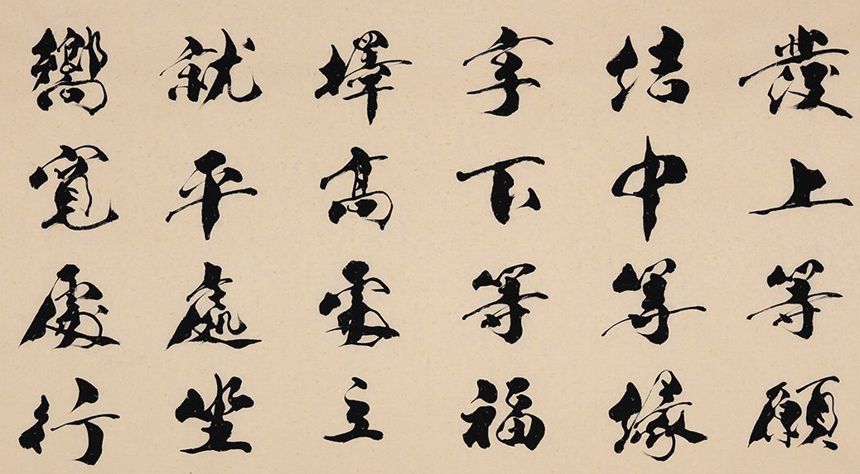

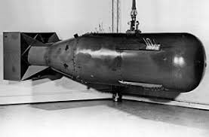

1.1.1哲学中的伦理概念

Slide 5
伦理2字的字面解释
伦：
人与人之间的关系：人伦 / 天伦 / 伦常 /
理：
①物质本身的纹路、层次，客观事物本身的次序：心理/肌理/条理/事理
②按事物本身的规律或依据一定的标准对事物进行加工、处置： 理财/理事/管理/自理/修理/总理
③对别人的言行作出反应：理睬，答理
伦理：“伦理”与“道德”一词有时通用

Slide 6
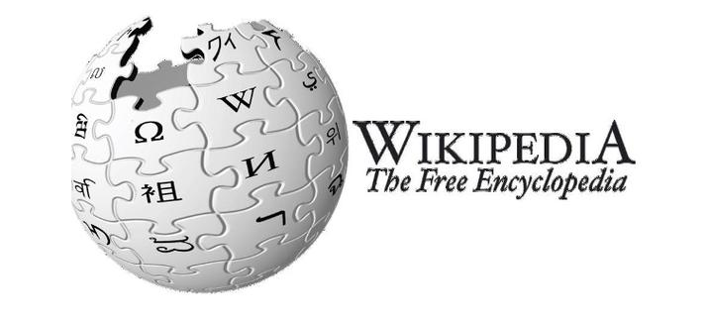
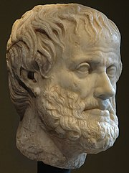
Ethics
Ethics or moral philosophy is the philosophical study of moral phenomena. It investigates normative questions about what people ought to do or which behavior is morally right. It is usually divided into three major fields: normative ethics, applied ethics, and metaethics.
According to Aristotle, how to lead a good life is one of the central questions of ethics.
Ethics, also referred to as moral philosophy, is the study of moral phenomena. It is one of the main branches of philosophy and investigates the nature of morality and the principles that govern the moral evaluation of conduct, character traits, and institutions. It examines what obligations people have, what behavior is right and wrong, and how to lead a good life. Some of its key questions are "How should one live?" and "What gives meaning to life?".

Slide 7

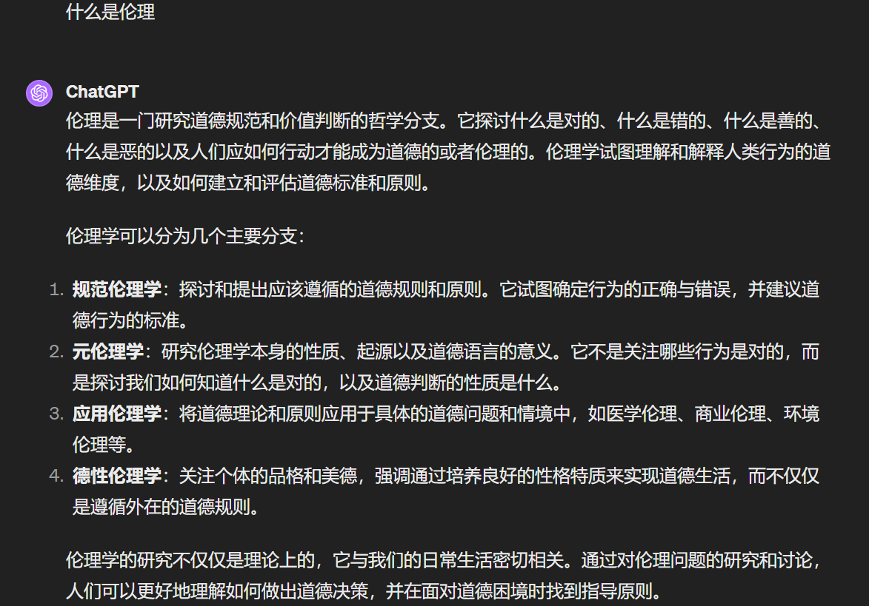
伦理的定义是什么？

Slide 8
1.1.2哲学中的伦理概念
伦理学是哲学的一个分支学科，是对人类道德这个特定现象进行哲学思考的产物。
哲学遵循理论理性，伦理学遵循价值理性。
哲学 -> 应用哲学（applied/practical philosophy）-> 应用伦理学（applied ethics） -> 计算机伦理学（computer ethics）
伦理学
理论伦理学： 伦理学基本理论的学科
应用伦理学： 将伦理学的基本原则应用于社会生活的规律的科学
计算机伦理学：将伦理学的基本原则应用于新计算新技术发展规律的科学（后有定义）

Slide 9
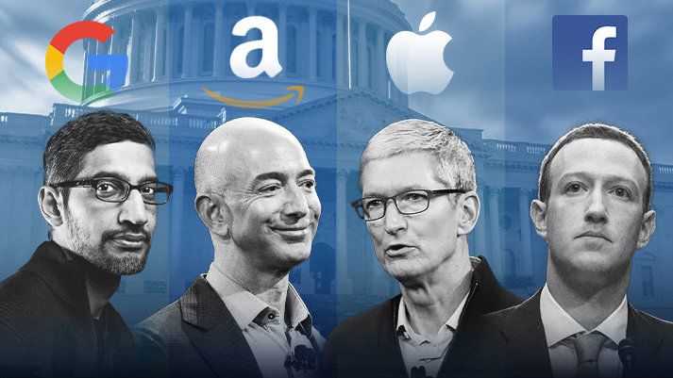
1.1.1 伦理学的基本问题
基本问题
道德和利益两者的关系问题
研究方向
经济利益和道德的关系问题
个人利益和社会整体利益的关系问题
Alphabet CEO
皮查伊
亚马逊CEO
贝索斯
苹果CEO
蒂姆·库克
Facebook CEO
马克·扎克伯格
2020年7月29日
美国四家科技公司CEO出席了反垄断听证会

Slide 10
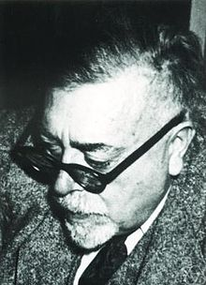

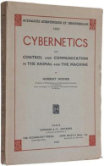
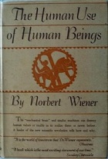
1.1.2 计算机伦理的提出
Norbert Wiener.《控制论》Cybernetics, Or Control and Communication in the Animal and the Machine. 1948. -> 是一个非常深刻的哲学问题
Norbert Wiener. 《人有人的用处》The Human Use of Human Beings. 1950. -> 提出了数字伦理与社会的问题，讲到“有机体是信息”
Norbert Wiener. 《上帝与机器人》God & Golem, Inc.: A Comment on Certain Points Where Cybernetics Impinges on Religion. 1964. -> 讨论了控制论与宗教的关系
以上这些思想为计算机伦理学奠定了基础
Norbert Wiener是信息和计算机技术伦理的鼻祖
Norbert Wiener
https://en.wikipedia.org/wiki/Norbert_Wiener

Slide 11
1.1.2计算机伦理学的研究对象
计算机伦理学是应用伦理学的一个研究领域，其研究对象是在计算机的设计、开发和应用中，以及信息的生产、存储、交换和传播中所涉及的伦理道德问题。
个人隐私（例：个性化推荐技术、用户画像技术）
知识产权（例：淘宝网上售卖的盗版书籍等）
电子垃圾（例：手机、硬盘、笔记本电脑等硬件）
信息垃圾（例：垃圾邮件过滤）
网络色情

Slide 12
1.1.2 计算机伦理学研究的基本问题
计算机技术与环境的协调关系，这个关系中既有IT从业者和使用人员的问题，又有社会、文化、经济等因素。
IT职业，包括职业道德、社会责任产生的伦理问题。
技术如何为人类生活得更美好服务，软件品质、IT的风险及其管理问题。
软件等产品的知识产权保护，盗版及开放源代码运动问题。
网络、数据库等信息存储、传播带来的个人隐私及其保护的问题。
IT的使用不当，如网络成瘾、网络犯罪，给人造成的身心健康问题。
“数字鸿沟”加剧了不公平竞争、IT技术垄断等所涉及的相关经济问题。

Slide 13
1.1.3 计算机伦理学的定义
James Moor（美国计算机伦理学家）
计算机伦理学是“研究计算机技术的本质（essence）及其对自然和社会的冲击（impact）的分析，以及形成相应的道德规范与评判政策（Moral norm and evaluation strategy）”的应用伦理学科。
我国学者
计算机伦理学是对计算机技术的各种行为（behavior，尤其是计算机行为）及其价值（value）所进行的基本描述、分析和评价，并能阐明这些分析和评价的充足理由和基本原则，以便为有关计算机行为规范和政策制定提供理论依据的一种理论体系。

Slide 14
1.1.3 计算机伦理学的定义
Terrell Ward Bynum（美国南康涅狄州大学教授、计算机与社会研究中心主任）：以技术进步并且保护人类价值的方式整合计算机技术和人类价值 …
Krystyna Gorniak（美国学者）：…全球化的伦理…
Luciano Floridi（牛津大学）：…宇宙中所有的物体都是信息体…为人类环保的理念、关爱动物的理念等提供了理论根据。
《Computer Essentials》（国外某大学教科书）：是人类在社会生活中使用计算机的可接受的道德行为的指导，包括隐私、准确性、所有权和访问权。

Slide 15
提纲
1.1 计算机伦理基本概念
1.2 计算机伦理学的研究方法及其发展
1.2.1 计算机伦理学的研究方法
1.2.2 计算机伦理学的发展

Slide 16
1.2.1 计算机伦理学的研究方法
问题
“计算机技术到底给人类的生活带来什么样的变化”此类哲学问题
多学科合作（multidisciplinary collaboration）：计算机信息科学、哲学、社会学、心理学、法学、经济学等
实证研究：实地研究、实验研究、调查研究（Survey）
社会调查：个案调查法、文献收集法、问卷法和访谈法

Slide 17
计算机伦理学决策的七个步骤
Get the facts
Identify stakeholders and their positions
Consider the consequences of a decision
Weigh various guidelines and principles
Develop and evaluate options
Review a decision
Evaluate the results of a decision

Slide 18
1.2.2 计算机伦理学的发展
1. 计算机伦理学先驱者
Norbert Wiener：见1.1.1节
Walter Manner：1976年首次提出“计算机伦理学”一词；开拓了一个应用伦理学研究的新领域--计算机伦理学；开始着手编写教学大纲并撰写文章

Slide 19
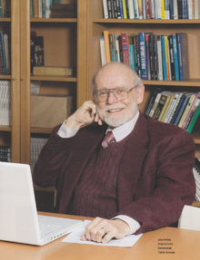
1.2.2 计算机伦理学的发展
1. 计算机伦理学先驱者(cont.)
Terrell Ward Bynum：
1983年，编写教学大纲并开设计算机伦理课
1985年，在美国哲学杂志Metaphilosophy上的组织专刊Computers and Ethics，James H. Moor发表What is Computer Ethics?论文
1987年，在美国南康涅狄州大学成立“Research Center on Computing and Society”
1991年，主持召开第一届“国际计算机伦理大会”
1995年，与Simon Rogerson创立“国际计算机与信息技术伦理会议（ETHICOMP）”
Terrell Ward Bynum
https://en.wikipedia.org/wiki/Terrell_Ward_Bynum

Slide 20
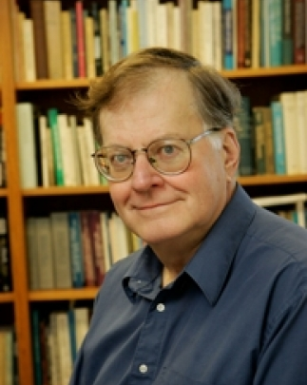
1.2.2 计算机伦理学的发展
1. 计算机伦理学先驱者(cont.)
James H. Moor：1995年，总结计算机伦理学方面新的概念…
Krystyna Gorniak：1995年，提出…全球化的伦理…
Donald Gotterbarn：计算机职业教育的领军人物、计算机伦理的实践者。领导开创了软件工程的伦理标准和职业实践规范；协助设计了软件工程师执业证书，担任美国ACM职业伦理委员会（Committee on Professional Ethics, COPE，http://util.acm.org/boards/listing.cfm?id=45）主席。
Simon Rogersom：欧洲研究计算机伦理的第一个教授，他在“作为一个技术人员应对社会承担的责任”方面做了很多工作。
James H. Moor
https://en.wikipedia.org/wiki/James_H._Moor

Slide 21
1.2.2 计算机伦理学的发展
1. 计算机伦理学先驱者(cont.)
我国（始于20世纪90年代）：《网络伦理》（1998年，严耕、陆俊、孙伟平），《终极市场—数字化经济时代》（严耕），《虚拟生存的意义》（陆俊），《西方计算机伦理学研究概述》（2000年，王正平），《信息化对21世纪经济和社会发展的影响》、《信息化的哲学基础》（刘钢），《鼠标下的德行》（2002年，李伦 译）《网络伦理》（2007年，徐云峰），《计算机伦理学》（2011年，冯继宣、李劲东、罗俊杰）

Slide 22
1.2.2 计算机伦理学的发展
1. 计算机伦理学先驱者(cont.)
《着力构建中国特色的网络伦理》（2007年，王正平）
促进人类美好生活原则
平等互惠原则（equal，win-win）
自由与责任原则（freedom，responsibility）
知情同意原则（informed consent）
无害原则（no harm）例：Google公司的口号“Don’t be evil”

Slide 23
1.2.2 计算机伦理学的发展
2. 计算机伦理学教育发展现状
1978年，美国，最早开始在大学开展计算机伦理教学
20世纪90年代，慢慢发展到欧洲、澳大利亚等国家和地区
计算机伦理学是一门学位课程，是获得学位的必要条件
我国，21世纪初，教育部高等学校计算机科学与技术教学指导委员会编的《高等学校计算机科学与技术专业发展战略研究报告暨专业规范（试行）》，强调伦理教育必不可少。

Slide 24
1.2.2 计算机伦理学的发展
Computing Curricula 2001 Computer Science ->
Social and professional issues
https://www.acm.org/education/curric_vols/cc2001.pdf
2. 计算机伦理学教育发展现状(cont.)
SP1. History of computing
SP2. Social context of computing
SP3. Methods and tools of analysis
SP4. Professional and ethical responsibilities
SP5. Risks and liabilities of computer-based systems
SP6. Intellectual property
SP7. Privacy and civil liberties
SP8. Computer crime
SP9. Economic issues in computing
SP10. Philosophical frameworks

Slide 25
1.2.2 计算机伦理学的发展
Computer Science Curricula 2013 ->
Social issues and professional practice
https://www.acm.org/education/CS2013-final-report.pdf
2. 计算机伦理学教育发展现状(cont.)
Social context
Analytical tools
Professional ethics
Intellectual property
Privacy and civil liberties
Professional communication
Sustainability
History
Economies of computing
Security policies, laws and computer crimes

Slide 26
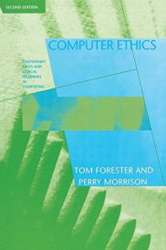
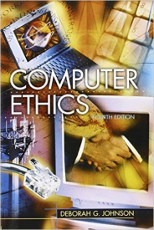
1.2.2 计算机伦理学的发展
2. 计算机伦理学教育发展现状(cont.)
Tom Forester and Perry Morrison. Computer Ethics: Cautionary Tales and Ethical Dilemmas in Computing (Second Edition). MIT Press, December 1993. ISBN: 9780262560733.
Deborah G. Johnson. Computer Ethics (Fourth Edition). Pearson, January 2009. ISBN-10: 0131112414, ISBN-13: 978-0131112414. 注: 第一版1985出版.
姜媛媛,李德武. 计算机社会与职业问题. 冶金工业出版社, 2006.11. ISBN:750244126.

Slide 27
小节
哲学 -> 伦理学 -> 应用伦理学 -> 计算机伦理学
国内外学者
IEEE-CS与ACM界定的计算机伦理学课程的教学大纲
思考与讨论：
谈谈计算（机）技术对人们生活的影响。人们应该怎样把握计算技术的发展方向，使其为人们的健康生活服务?
东西方伦理文化有何差异? 请举例说明。
新计算技术带来什么社会问题？计算机用户应该承担什么样的社会责任?

Slide 28
References
阅读计算机伦理学在Wikipedia中的介绍。https://en.wikipedia.org/wiki/Computer_ethics
阅读Computer Science Curricula 2013 中的”Social issues and professional practice”部分内容，共12页。https://www.acm.org/education/CS2013-final-report.pdf
阅读2018 ACM Code of Ethics and Professional Conduct: Draft 1。http://ethics.acm.org/2018-code-draft-1/
阅读A very short history of computer ethics http://www.cs.utexas.edu/~ear/cs349/Bynum_Short_History.html

Slide 29
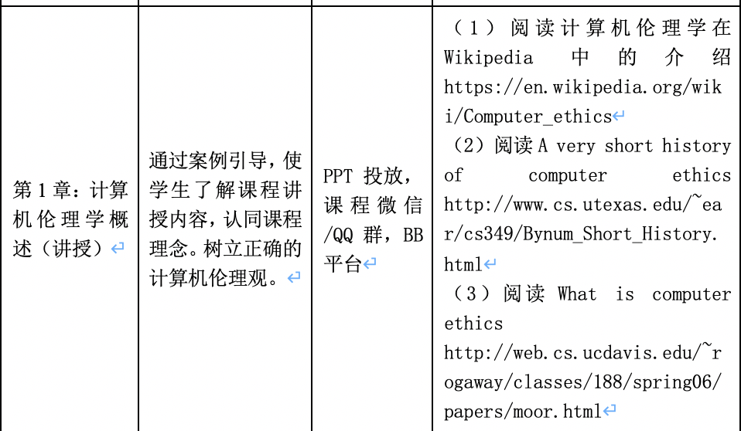
References

